Slide 1

Sync+ 2.0
CDX706H–Desay_EESE&CVPP parts
China EESE&CVPP
Updated on 2022-06-21
Desired Outcome
Awareness
Decision
Escalation Help
Think
Point of view
Plan to Implement
Implement

Slide 2
{R05.1 PRO} Software overall status {yellow}
Software key info
  Refer SWAD for the details:
    MCU version:20220518_447_PRO
    SoC version:20220615_0715_FF27_R05.1.PRO.HF1
    Verification scope and method:
    {Full verification} executed with pass rate 96.42%, 1P1 and 43P2 issues found and not fixed. Refer test report for detail.
Highlights listed below:
    Open P1 issue list with risk evaluation – refer slide 3
    Open P2 issue list with risk evaluation – refer slide 4
    Open AMIS issue list with risk evaluation – refer slide 5
    Performance Status– refer slide 6/7/8
    OTA Status– refer slide 9
Notes:
Add P1 weekly burn down chart

Slide 3
{R05.1 PRO HF1} Open P1 issue list with risk evaluation
Key | Summary | Priority | AIMS# | Remark
AW2-3382 | 【CDX706H】【必现】【设置】系统复位，一直卡在恢复出厂设置页面 | Immediate Gating |  | 问题原因：未抓到log。后续在REC问题台架复现，未复现到。Desay内部累计复现100次，未复现。 发生概率：偶现3次 恢复机制：断电源负极恢复 风险评估：R05升级到R05.1版本，首次运输模式切换到正常模式，偶现卡在恢复车厂设置界面3次，一直未复现到。目前开发列出了可能出现该问题的原因，并从代码角度进行了评估，未发现明显的异常。评估低风险。
Notes:
Add P1 weekly burn down chart

Slide 4
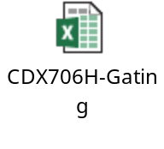
{R05.1 PRO} Open P2 issue list with risk evaluation
计数项:Status | Fix Version
Gating | FF27_R06.PRO | 总计
Analysis | 17 | 17
Developing | 12 | 12
New | 1 | 1
Verification | 13 | 13
总计 | 43 | 43
Notes:
Add P1 weekly burn down chart

Slide 5
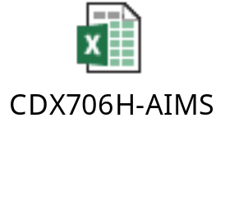
{R05.1 PRO} Open AIMS issue list with risk evaluation
AIMS | 计数项:Status
Accepted | 2
Ready | 6
总计 | 8
Notes:
Add P1 weekly burn down chart

Slide 6
{R05.1 PRO HF1} 性能状态
R05.1 PRO HF1性能更改点：
1、AW2-3333 706H monkey测试，多个desay进程crash问题
2、AW2-3380 706H monkey测试，多个desay进程发生ANR问题
R06性能优化方向：
Settings：
优化onmeasure耗时问题，预计优化200ms
热启动优化-列表、懒加载、首页大图预加载
Radio:
删除无效UI布局；
修改fragment加载逻辑
BTMusic：
删除无效UI布局；
热启动-修改fragment加载逻辑
动效删除，验证测试启动时间差别
Notes:
Add P1 weekly burn down chart

Slide 7
{R05.1 PRO} 性能测试状态
影响因素 | 权重 | SPEC | R05.1 | R05.1.HF1 | Comment
Power on Launcher界面可见 | 1 | 12s | 18.95 | 19.75
Power on车机网络时间同步完成 | 0.5 |  | 18.56 | 18.30
Power on开机动画过程中到Fast RVC显示 |  |  | 6.96 | 7.45 | 开机动画获取RVC状态会有概率失败，导致RVC显示受影响，下个版本修复
Power on优先设备BT音源恢复 | 1 |  | 12.24 | 12.58
Power on空调设置界面打开/快捷菜单上点击空调按钮可用 | 0.5 |  | 4.68 | 4.18
Power on SDM可用 | 0.5 |  | 5.98 | 5.44
SDM切换成功 | 0.5 |  | 3.68 | 3.60
系统稳定状态下Setting首次启动 | 0.5 |  | 1.35 | 1.27
系统稳定状态下蓝牙音乐首次启动 | 1 |  | 2.56 | 3.28
Setting热启动 | 1 |  | 0.66 | 0.55
蓝牙音乐热启动 | 1 |  | 0.49 | 0.40
FM热启动 | 1 |  | 1.27 | 1.32
air conditioner热启动时间 | 0.5 |  | 0.23 | 0.25
蓝牙音乐过渡期间冷启动时间 | 0.5 |  | 2.05 | 2.94
副驾蓝牙音乐热启动时间 | 0.5 |  | 0.26 | 0.22
拨打电话的冷启动时间（蓝牙已连接状态）(系统已启动2min后测试) | 0.5 |  | 1.83 | 1.80
蓝牙电话冷启动时间 | 0.5 |  | 11.52 | 11.51
蓝牙电话热启动时间 | 0.5 |  | 0.21 | 0.19
紧急呼叫冷启动时间(系统已启动2min后测试) | 0.5 |  | 0.57 | 0.96
精简屏幕冷启动时间(系统已启动2min后测试) | 0.5 |  | 1.17 | 1.38
精简屏幕热启动时间(系统已启动2min后测试) | 0.5 |  | 1.07 | 1.10
Power on第一帧动画播放 | 1 | 5s | 8.52 | 8.19
Power on优先蓝牙重连完成 | 1 | 12s | 9.17 | 7.47
Power on Launcher启动后Fast RVC显示 | 2 | 2s | 1.98 | 0.88
Power on车辆设置界面打开 | 0.5 | 3.5s | 4.80 | 3.24
Launcher显示到进入稳定运行阶段经过的时间 | 2 |  | 41.04 | 40.58
系统稳定状态下FM首次启动 | 1 |  | 4.88 | 2.85
投屏热启动时间(系统已启动2min后测试) | 0.5 |  | 2.29 | 1.57
Notes:
Add P1 weekly burn down chart

Slide 8
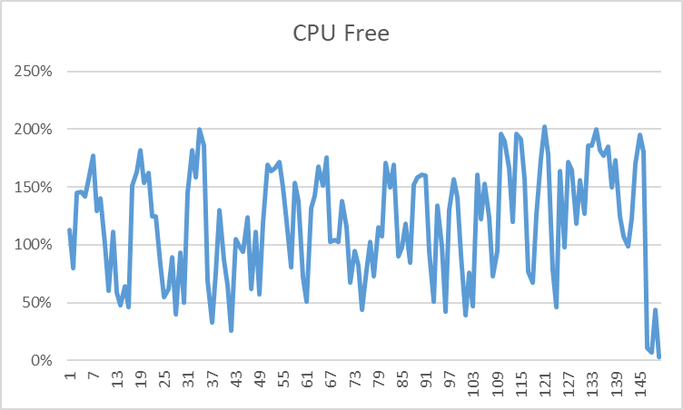
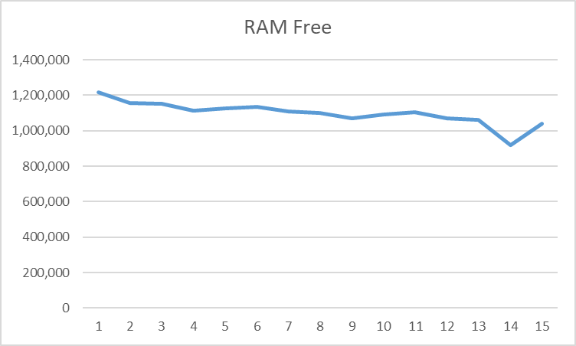
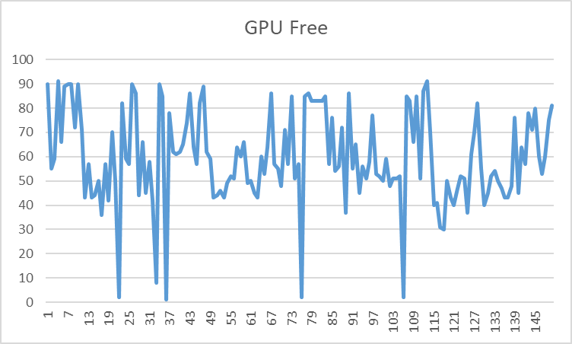
{R05.1 PRO HF1} 性能状态
序号 | 影响因素 | 权重 | SPEC | R05.1 | R05.1.HF1 | Comment
1 | 8小时Monkey测试-设置 | 0.5 |  |  |  | pass
2 | 8小时Monkey测试-蓝牙音乐 | 0.5 |  |  |  | pass
3 | 8小时Monkey测试-蓝牙电话 | 0.5 |  |  |  | pass
4 | 8小时Monkey测试（其他所属应用） | 0.5 |  |  |  | System UI Crash,原因不一样：读取ID3数据库时导致的ANR。前面原因：由systemui调用 createBitmap 导致空指针。R06版本修复
5 | 24小时Monkey测试中的CPU Free | 1 |  | 11.97% | 12.86% | pass
6 | 24小时Monkey测试中的RAM Free | 1 |  | 1431422K | 1431422K | pass
7 | 24小时Monkey测试中的GPU Free | 1 |  | 78.26% | 76.36% | pass
8 | 24小时Monkey中的ANR次数 | 1 |  |  |  | 图库crash，后续图库删掉 Baidu.naviauto Crash
9 | 24小时Monkey中的Crash次数 | 1 |  |  |  | 图库crash，后续图库删掉 Baidu.naviauto Crash
10 | 24小时Monkey中内存泄露进程数 | 1 |  |  |  | pass
CPU Free
RAM Free
GPU Free
Notes:
Add P1 weekly burn down chart

Slide 9
{R05.1 PRO} OTA测试状态
Title: | Verification Test Report For OTA
Function Name | Total Test Case | Passed Test Case | Failed Test Case | Percentage of Test Completion: | Test Cases Pass Percentage:
TC_SOC_OTA | 86 | 78 | 0 | 90.70% | 100.00%
TC_MCU_OTA | 71 | 68 | 0 | 95.77% | 100.00%
TC_MCU_USB | 63 | 62 | 0 | 98.41% | 100.00%
TC_SOC_USB | 63 | 62 | 0 | 98.41% | 100.00%
Total | 283 | 270 | 0 | 95.41% | 100.00%
Test Summary Description
PASS
Notes:
Add P1 weekly burn down chart

